Slide 1
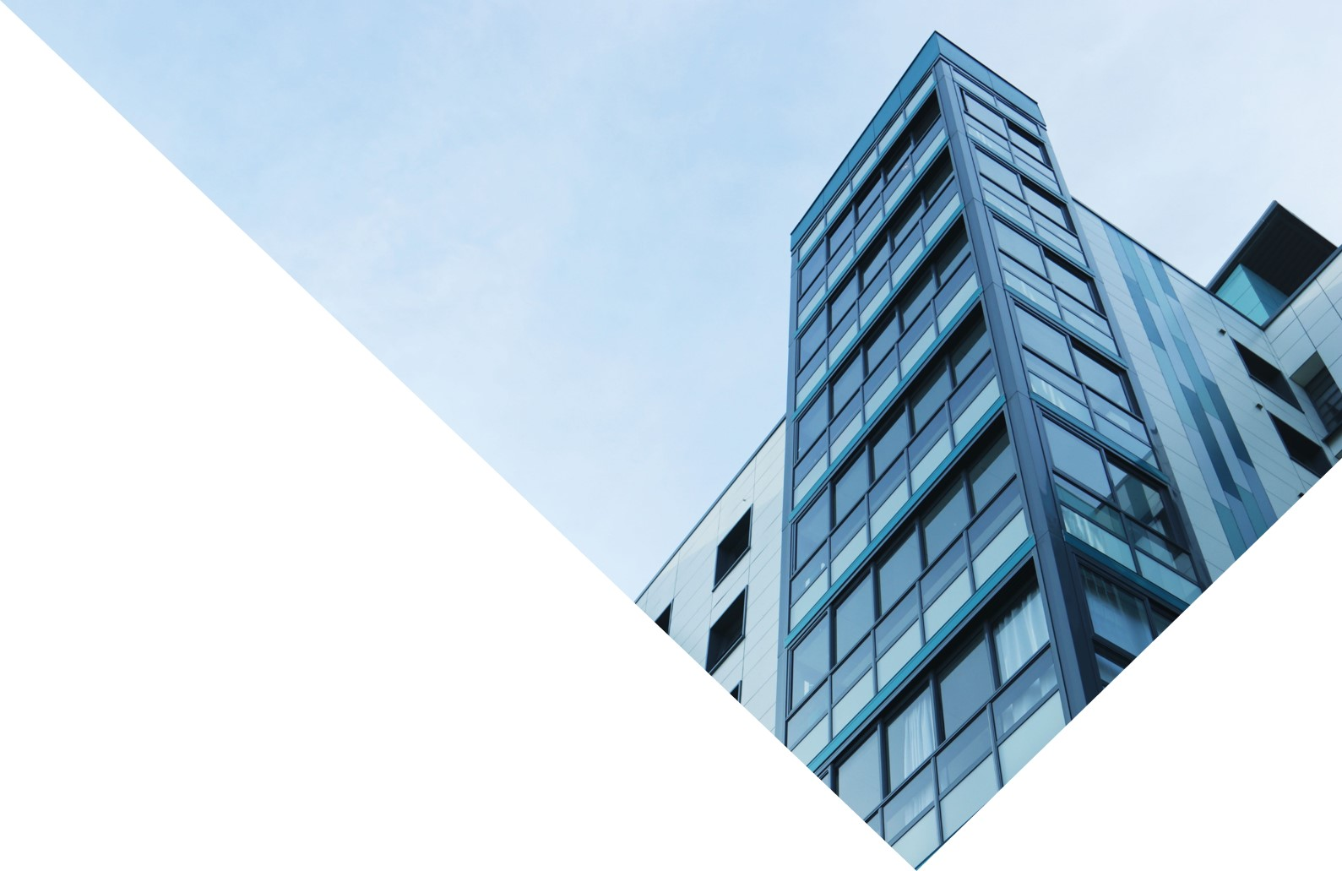
STAȚIE DE AUTOBUZ
dedicată și nevăzătorilor
Grigoraș Alexandru-Iulian

Slide 2
CUPRINS
DESIGN
FUNCȚII
01
02
Prezentarea modelelor
Prezentarea principiului de funcționare

Slide 3
MODELE

Slide 4
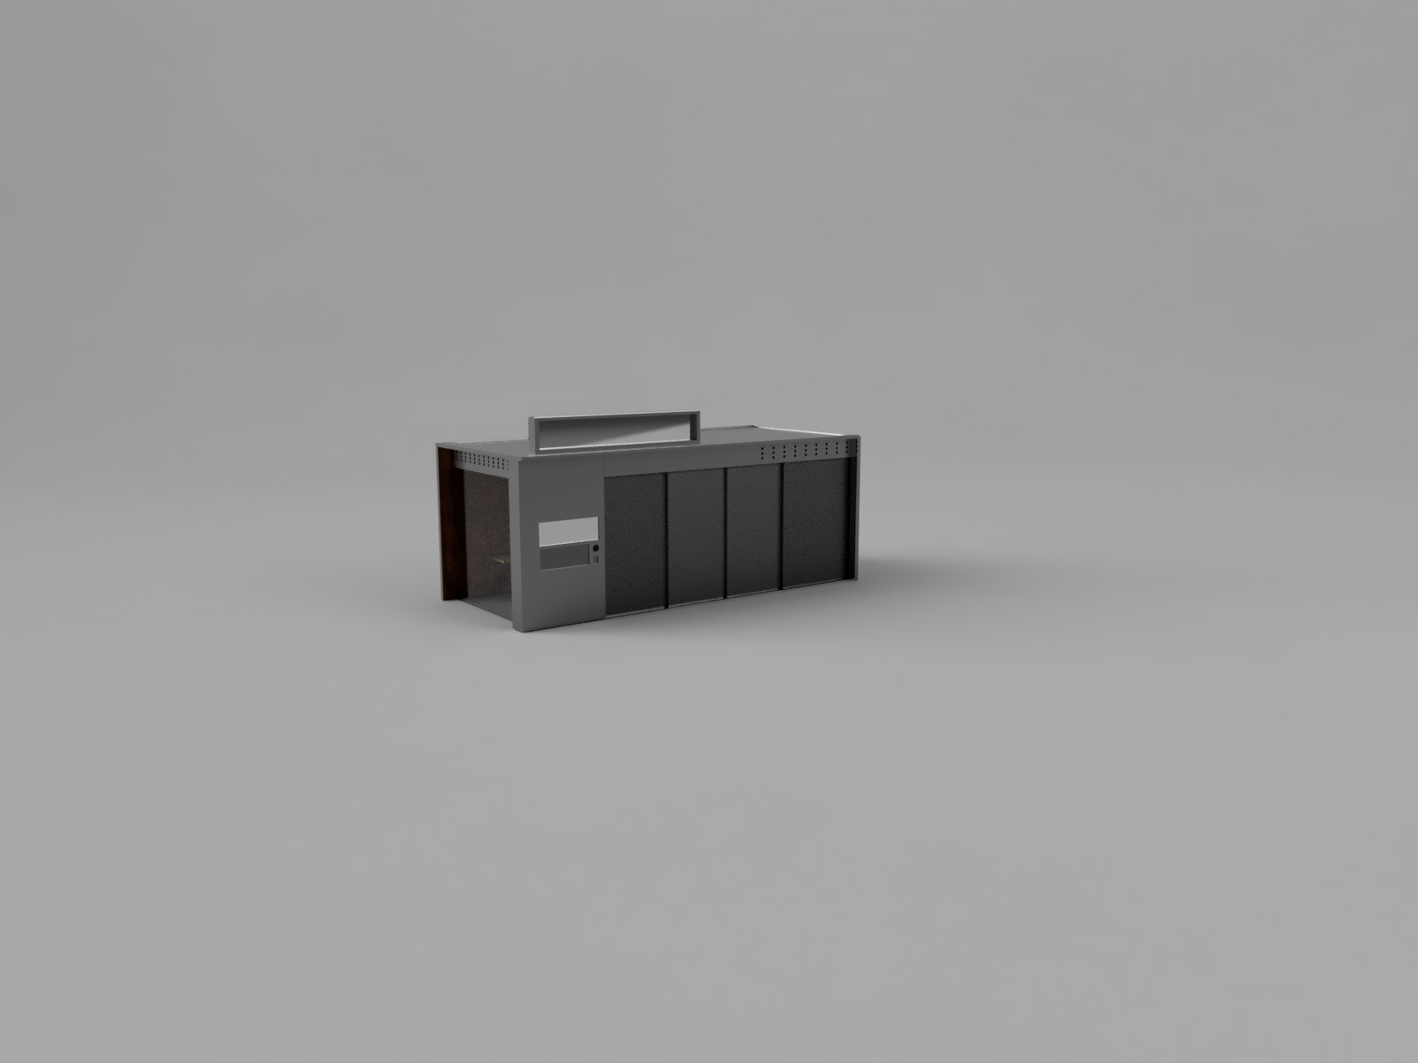
MODELUL CU UȘI

Slide 5
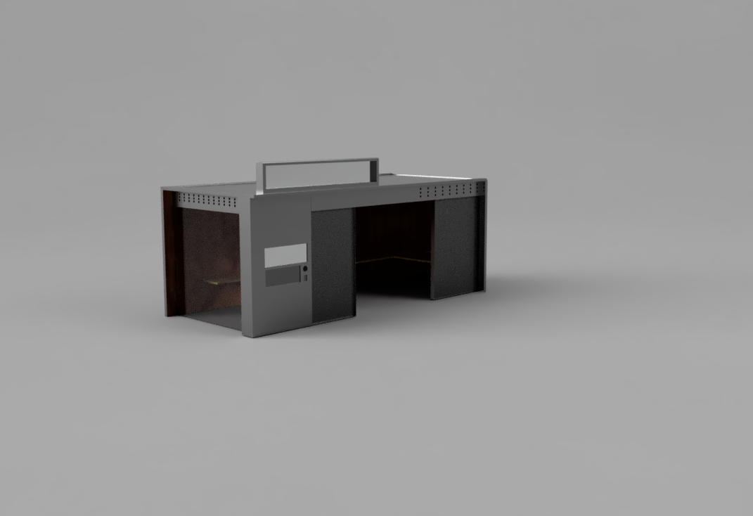

Slide 6
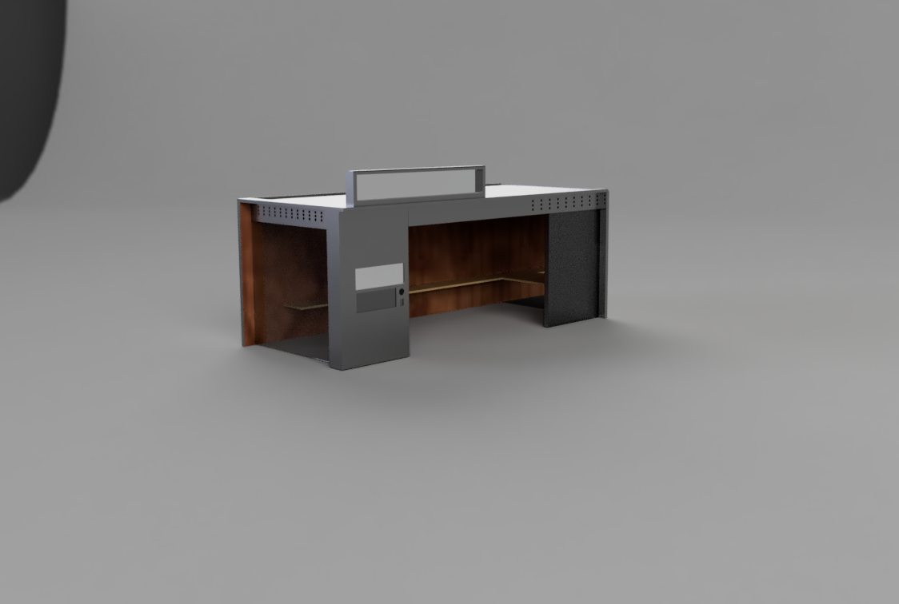
MODELUL FĂRĂ UȘI

Slide 7
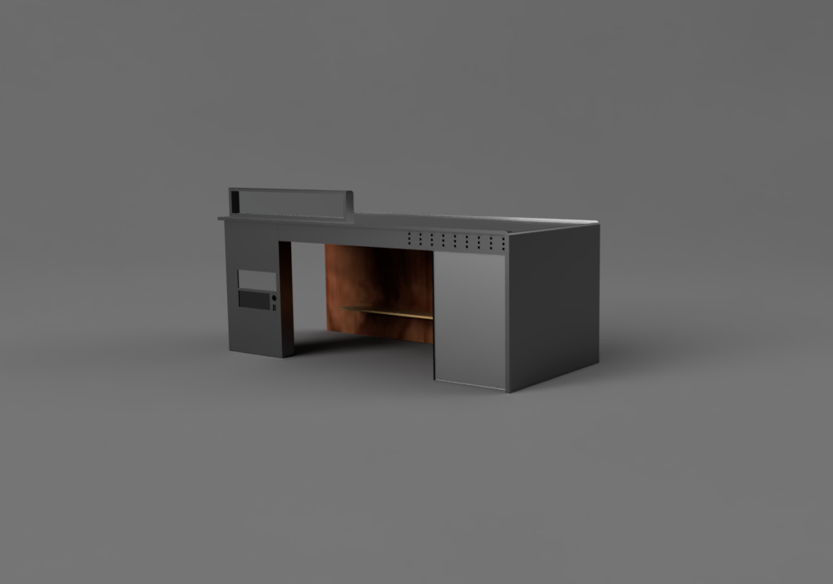

Slide 8
FUNCȚIONARE

Slide 9
panou digital (număr stație, locație, ora și data, informații autobuze, temperatura atmosferică)
aerisiri
spațiu pentru vegetație
uși semi-transparente (glisante)
tabletă digitală
(pentru achiziționarea tichetelor de călatorie)
difuzor
geam semi-transparent
introducere cash/card și eliberare bilet
panou interactiv nevăzători (alfabet Braille)

Slide 10
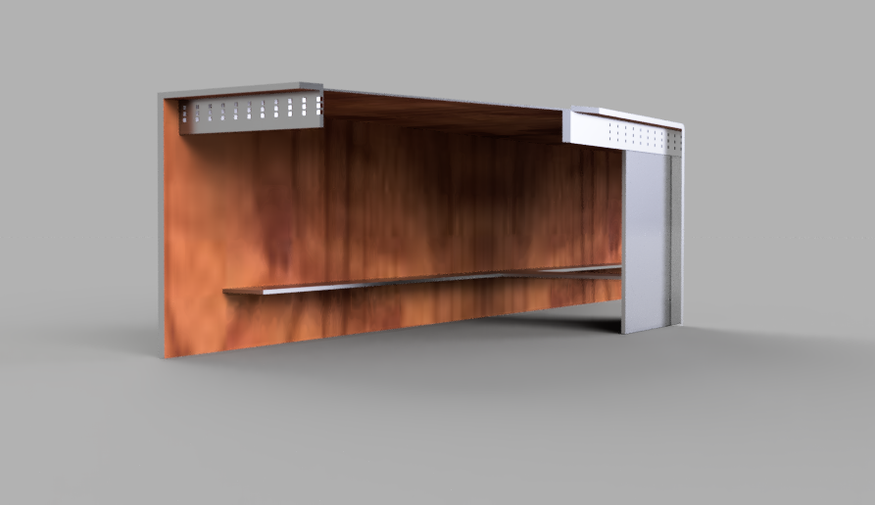
tapet cu aspect de lemn
banca din lemn de bambus tratat
oglinda

Slide 11

licheni

Slide 12
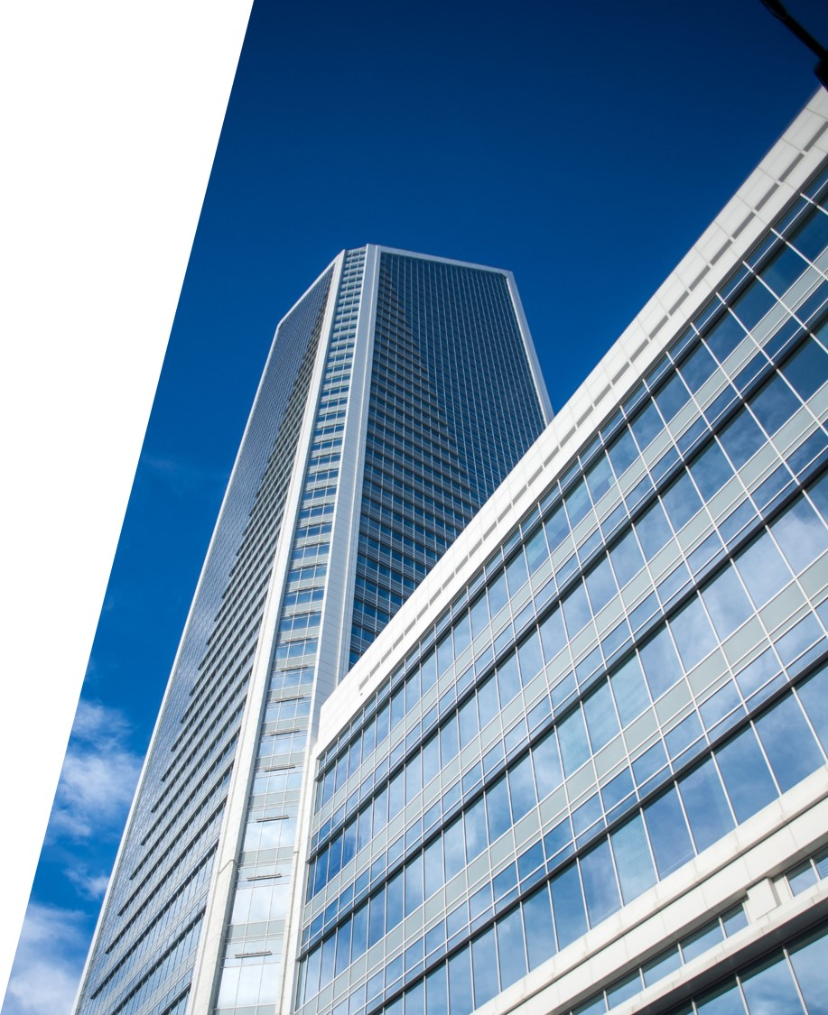
Fiecare cetățean are dreptul de a beneficia de un transport în comun civilizat, incluzând și timpul petrecut așteptând autobuzul. Persoanele cu deficiențe de vedere pot călători in condiții normale utilizând panoul cu alfabet Braille, dedicat acestora.

Slide 13
MULȚUMESC

